Slide 1
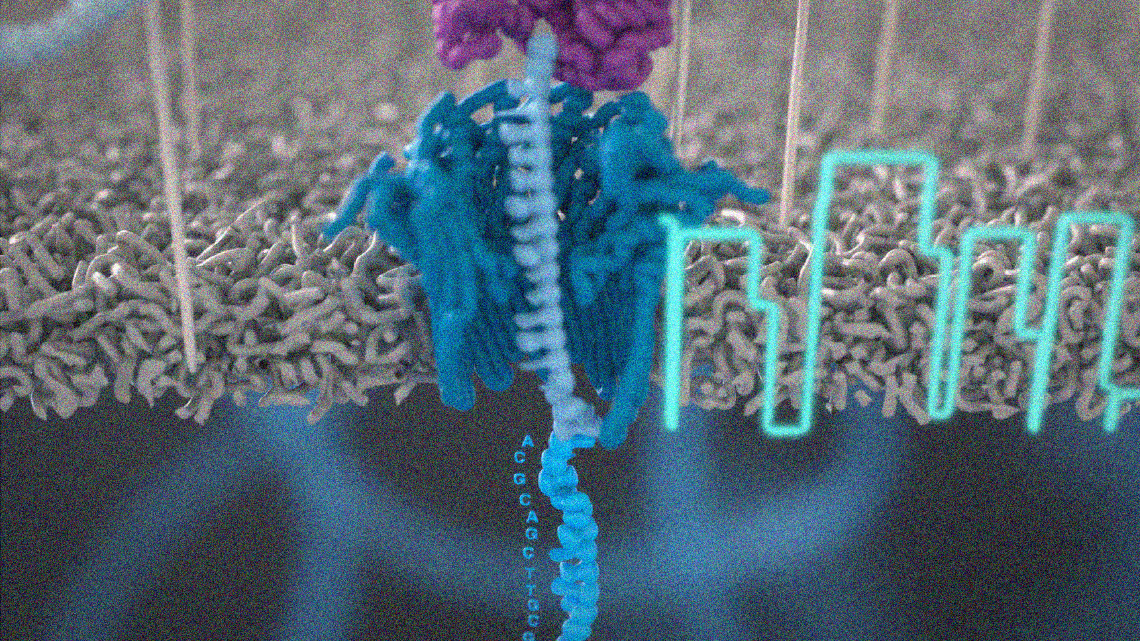
Sequenciamento NGS: Nanopore
Laise de Moraes

Slide 2

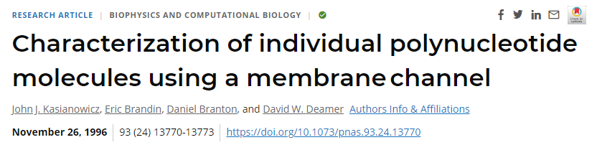
Sequenciamento por nanoporos
“Bloqueios de canal podem ser utilizados para medir o comprimento de polinucleotídeos. Com melhorias adicionais, o método poderia, em princípio, fornecer detecção direta e de alta velocidade de sequências de bases em moléculas únicas de DNA ou RNA”.
Matriz com 1, 4 e depois 9 nanoporos
Chip com 128 nanoporos
https://doi.org/10.1073/pnas.93.24.13770 | https://doi.org/10.12688/f1000research.7201.1 | https://doi.org/10.12688/f1000research.11354.1

Slide 3
Sequenciamento por nanoporos
HOJE: Chip com 2048 nanoporos (4 canais com 512 nanoporos)

Slide 4
Princípio da técnica
A preparação da biblioteca consiste na adição de adaptadores: barcodes e Y
O motor enzimático controla a translocação da fita de DNA ou RNA através do nanoporo.
O leitor é responsável por detectar as mudanças de corrente iônica.
A corrente é altera a medida em que os nucleotídeos passam pelo nanoporo.
https://doi.org/10.1073/pnas.93.24.13770 | https://doi.org/10.12688/f1000research.7201.1 | https://doi.org/10.12688/f1000research.11354.1

Slide 5
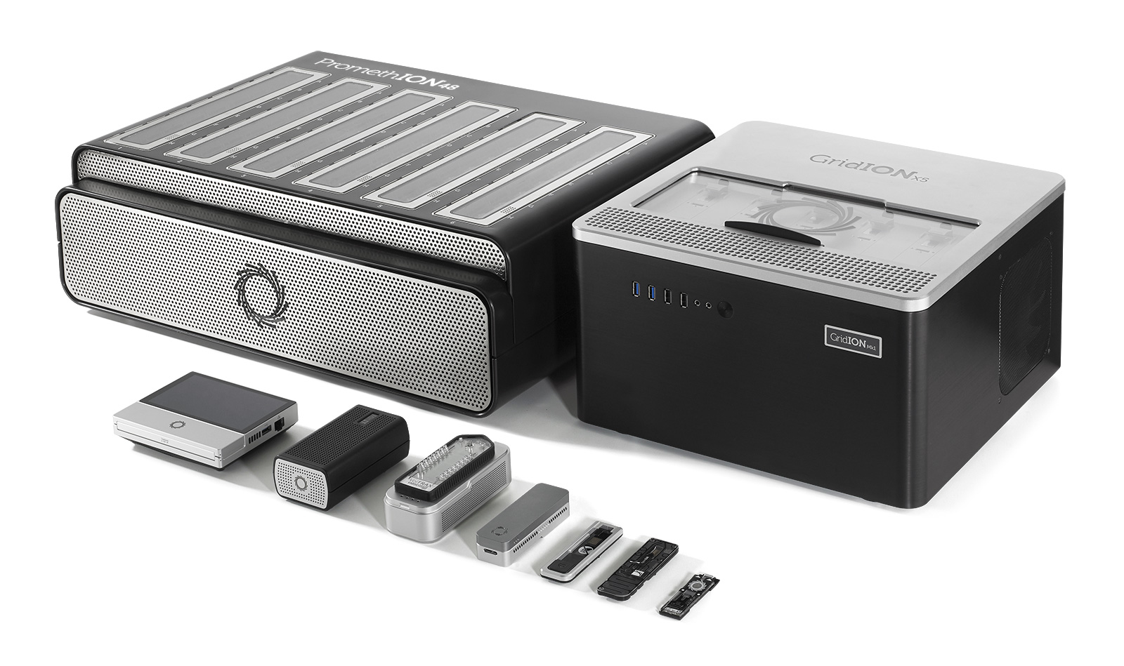
Oxford Nanopore Technologies
PromethION x24 ou x48
GridION Mk1 x5
MinION Mk1C
Flongle
MinIT
VolTRAX
Flowcell
MinION Mk1B
SmidigION

Slide 6
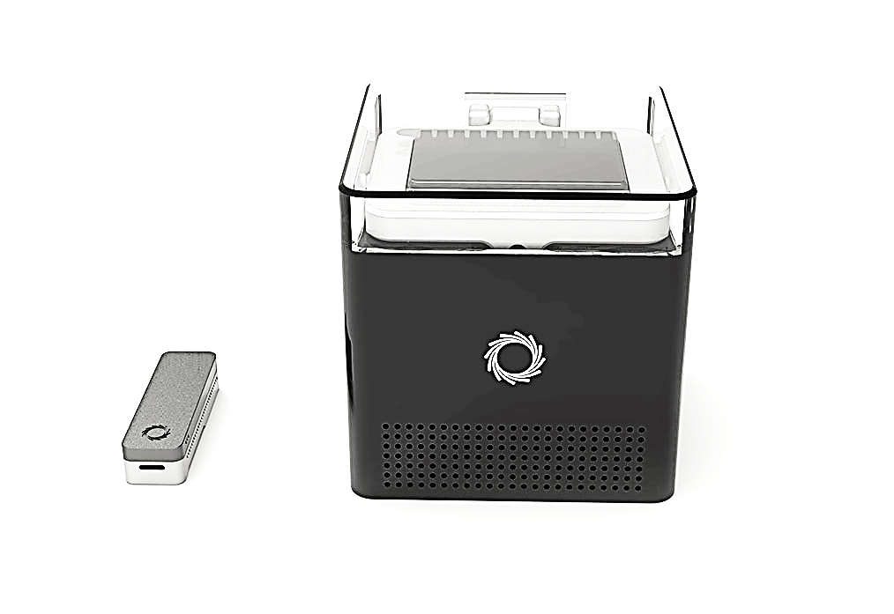
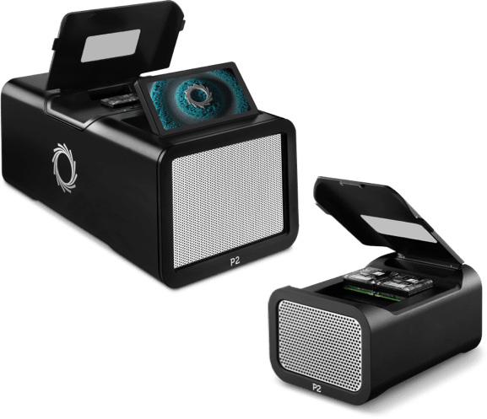
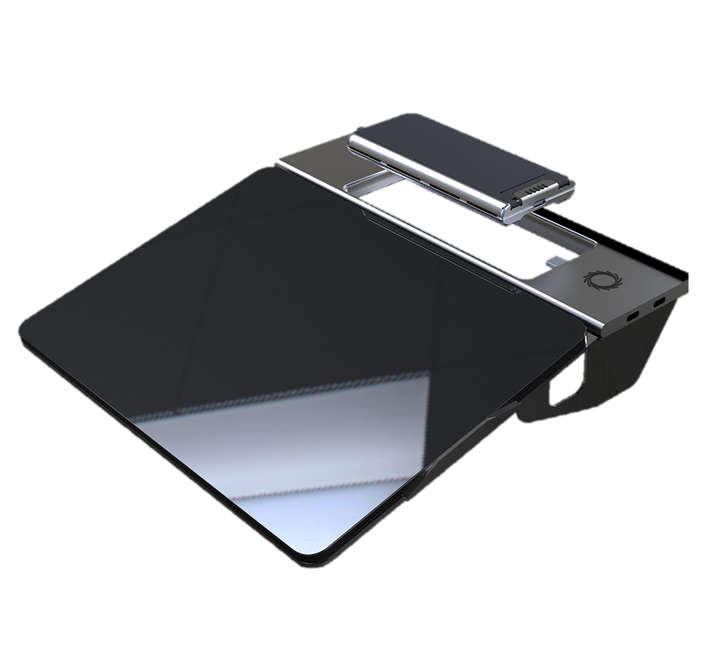
Oxford Nanopore Technologies
2023:
Plongle
PromethION 2
MinION Mk1D

Slide 7
Fluxo geral de sequenciamento NGS
Extração de DNA / RNA
Síntese de cDNA (para material RNA)
PCR multiplex (para estratégias para enriquecimento por amplicon)
i.e. SARS-CoV-2: ARTICnetwork (400pb) / MIDNIGHT (1200pb)
Purificação das amostras
Diluição / normalização das amostras
Preparação da biblioteca de sequenciamento
Sequenciamento
Análise de bioinformática
Pré-processamento
Montagem, classificação ou contagem de leituras
Análises taxonômicas, filogenéticas ou de enriquecimento

Slide 8
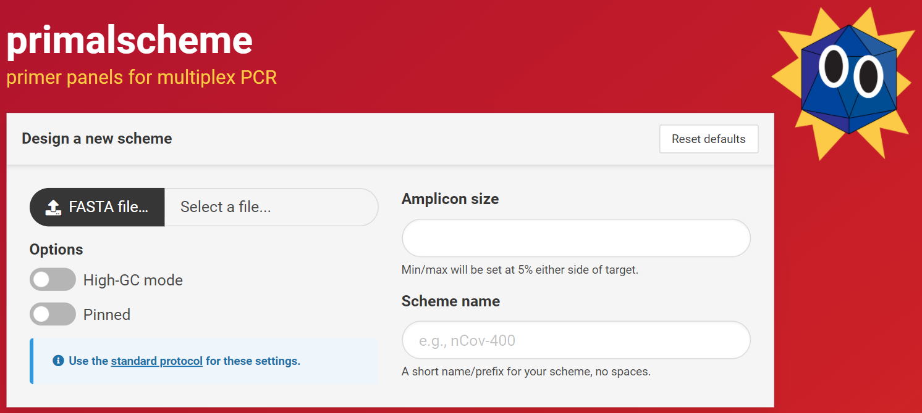
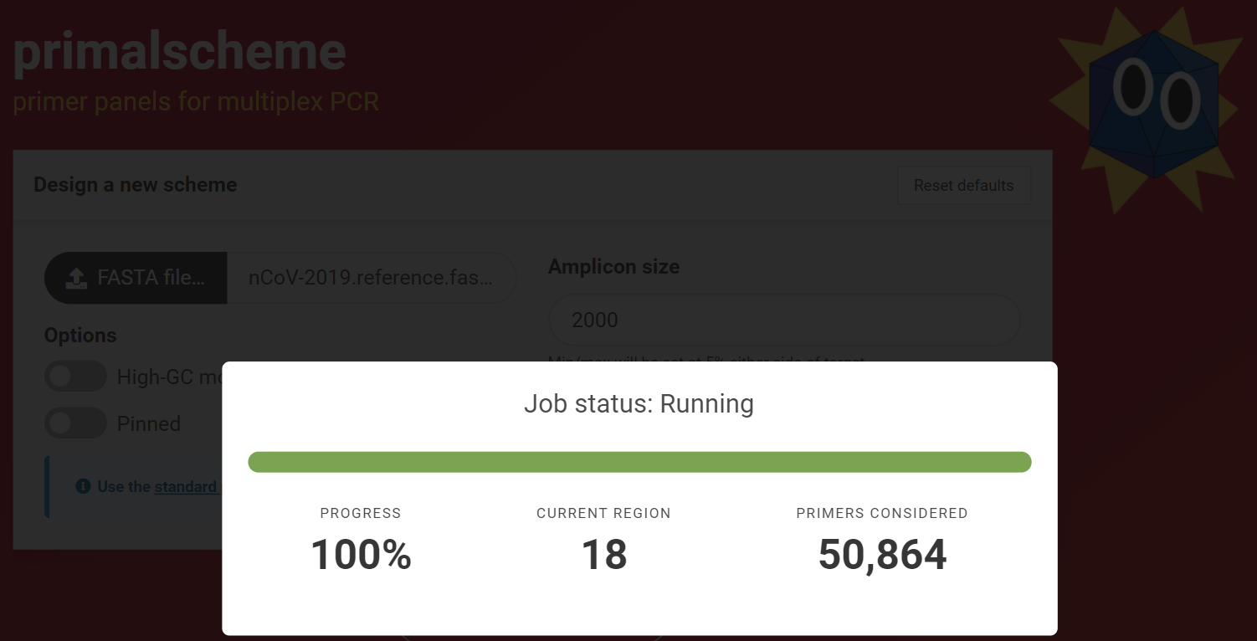
PCR multiplex: Primal Scheme

Slide 9
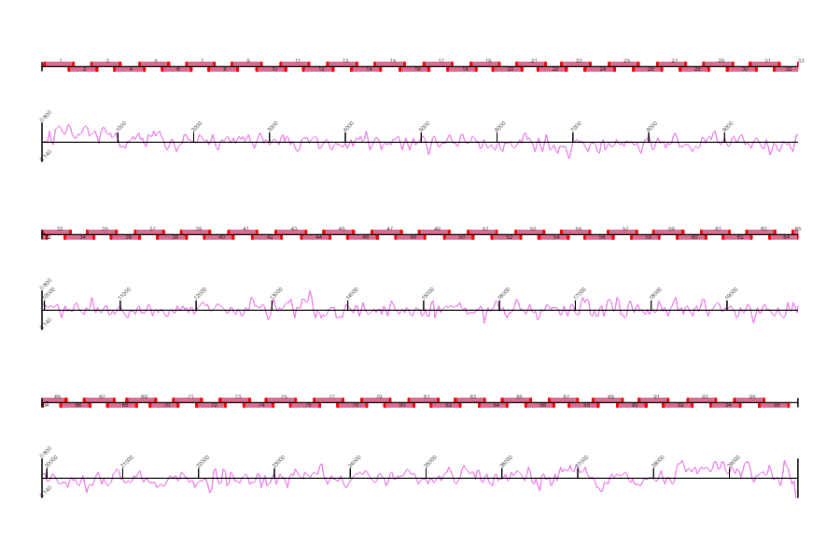
PCR multiplex: Primal Scheme
SARS-CoV-2 ARTICnetwork: amplicons de ~400pb

Slide 10
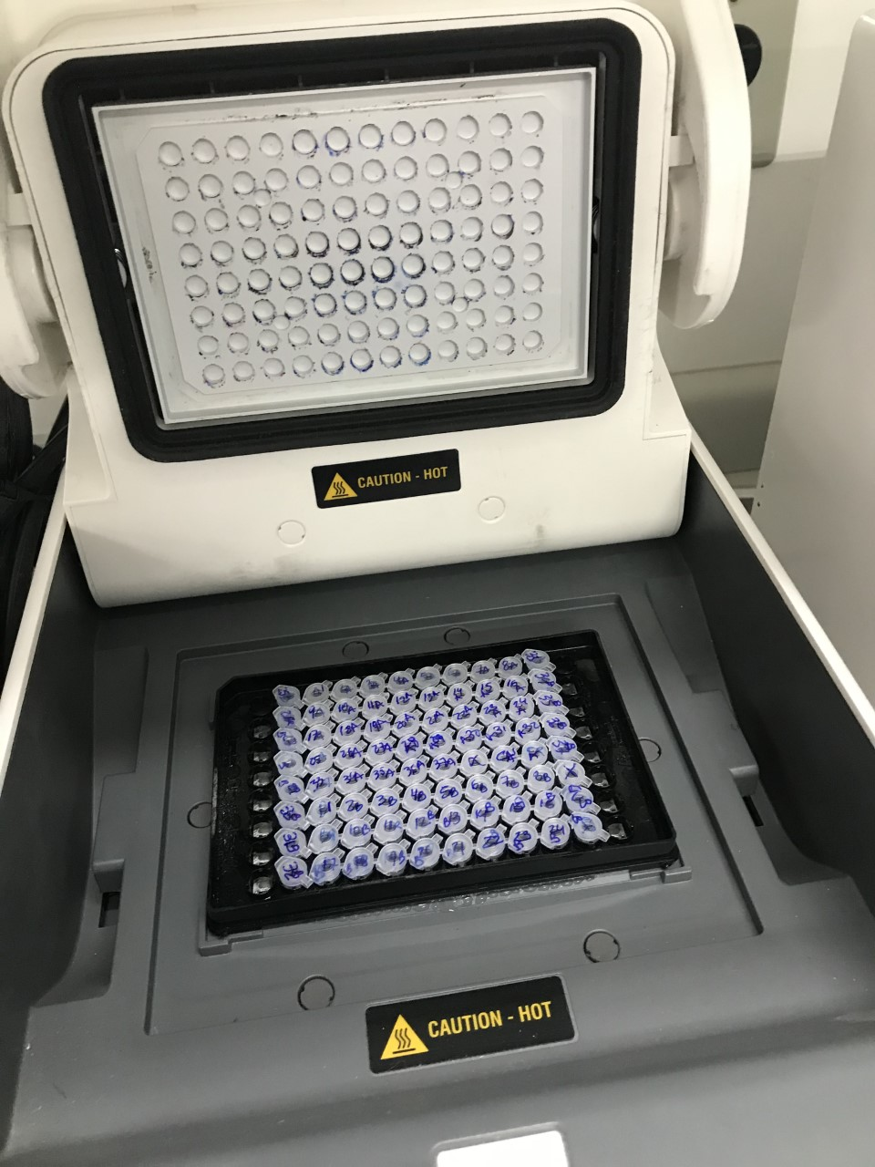
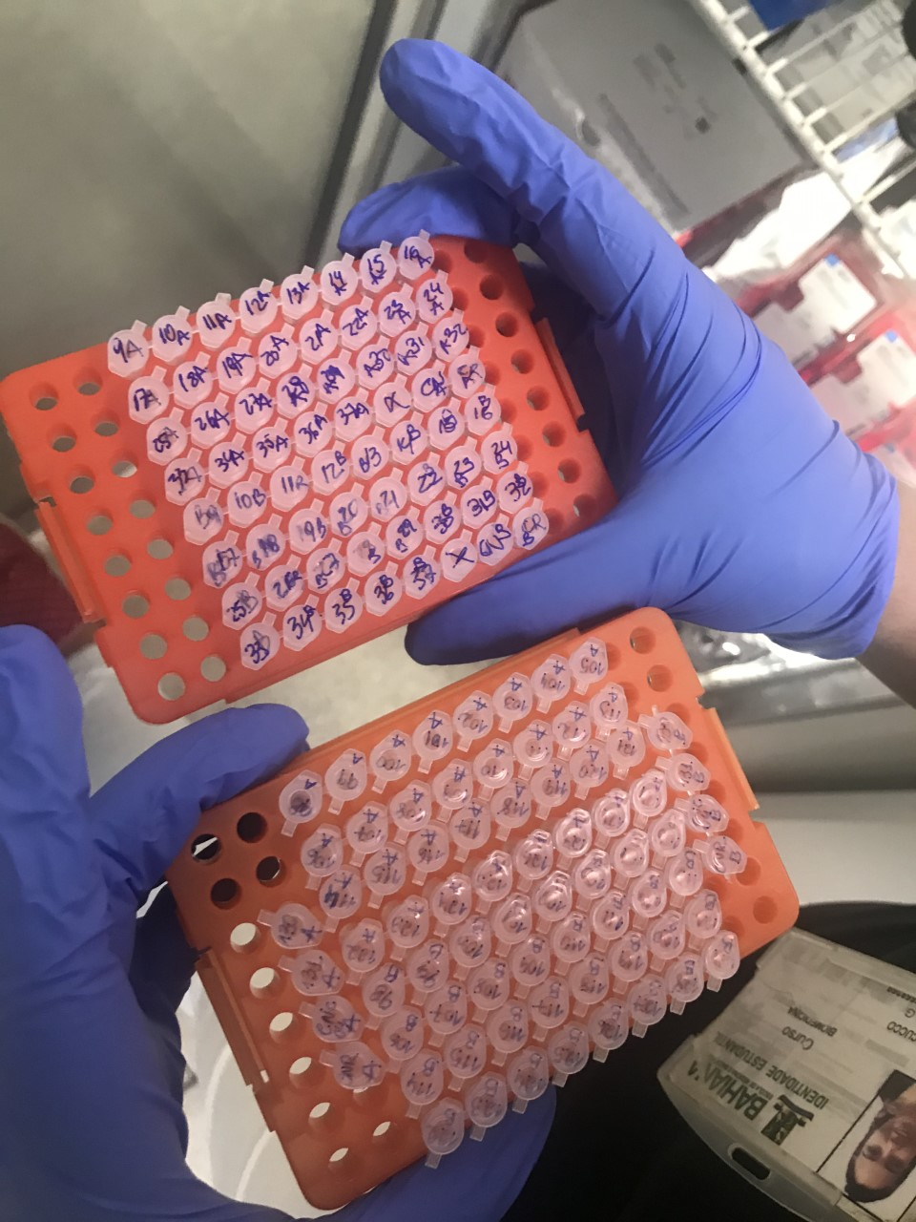
PCR multiplex

Slide 11
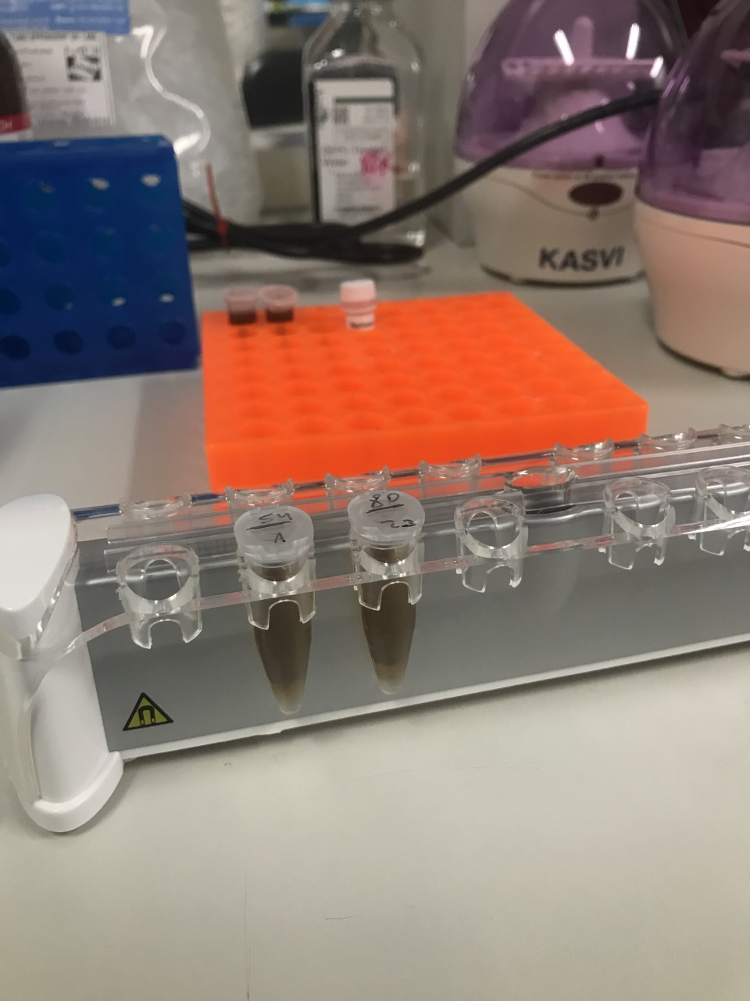
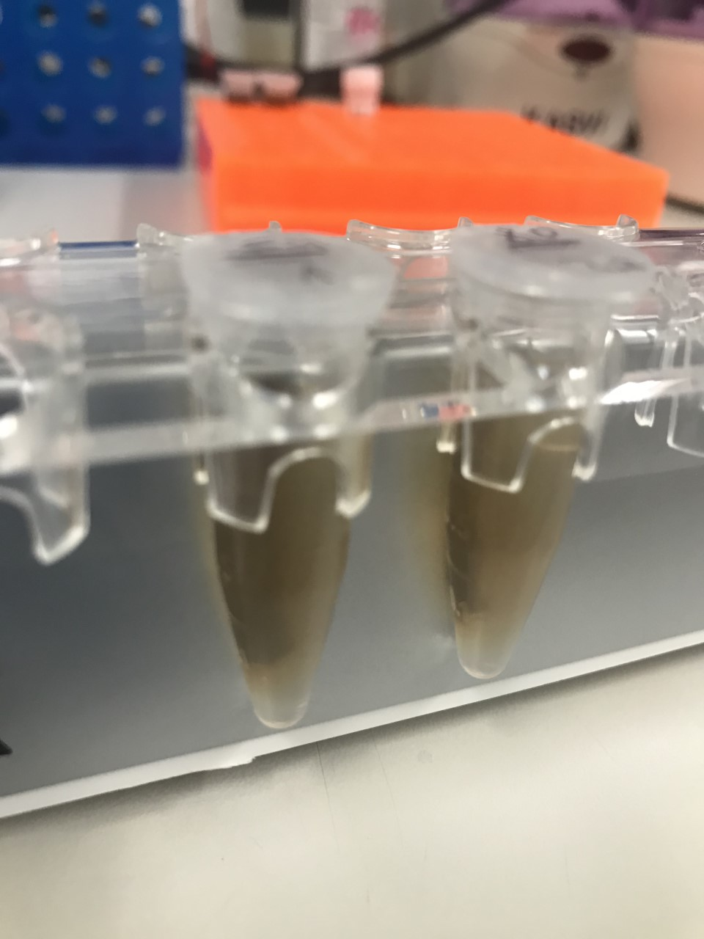
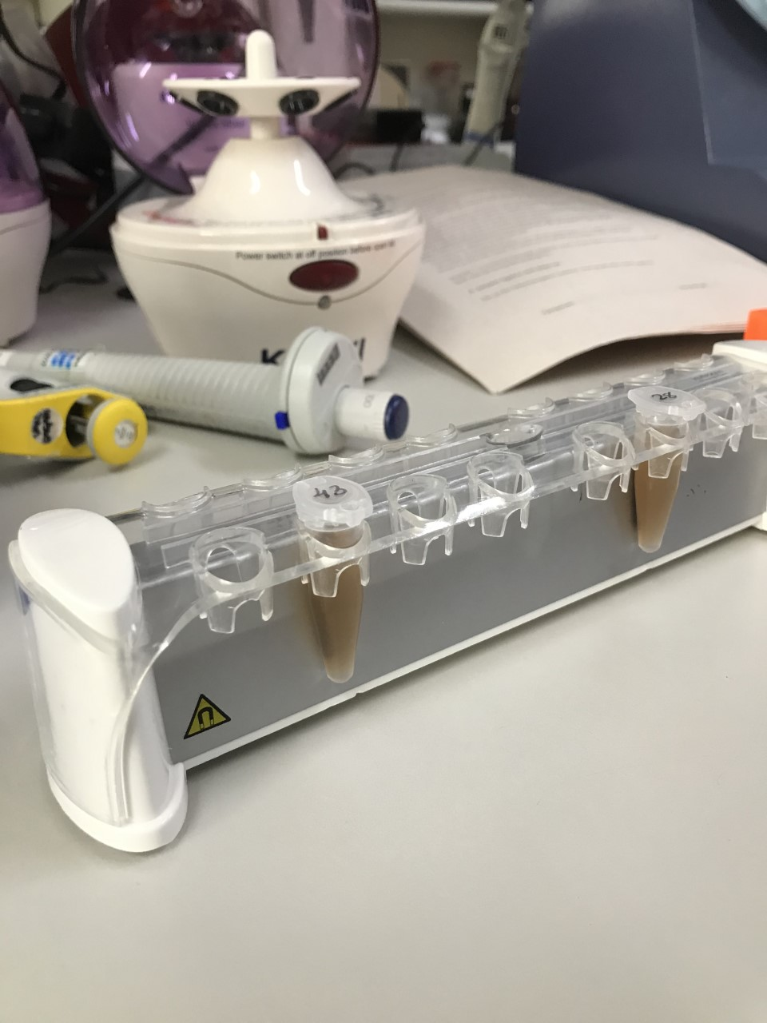
Purificação

Slide 12
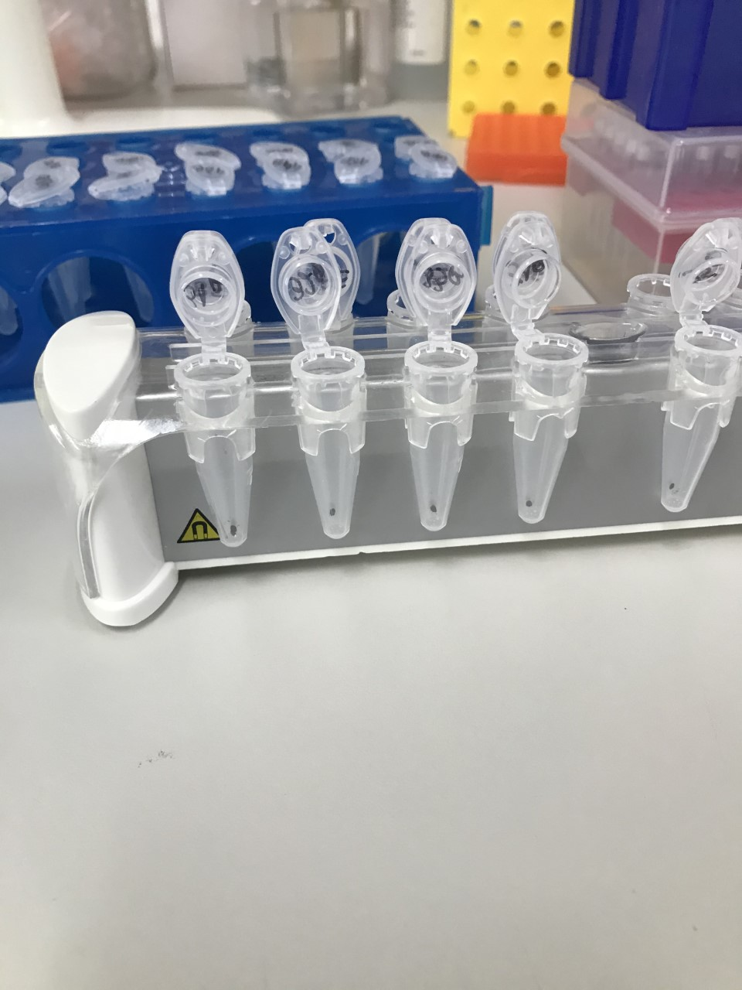
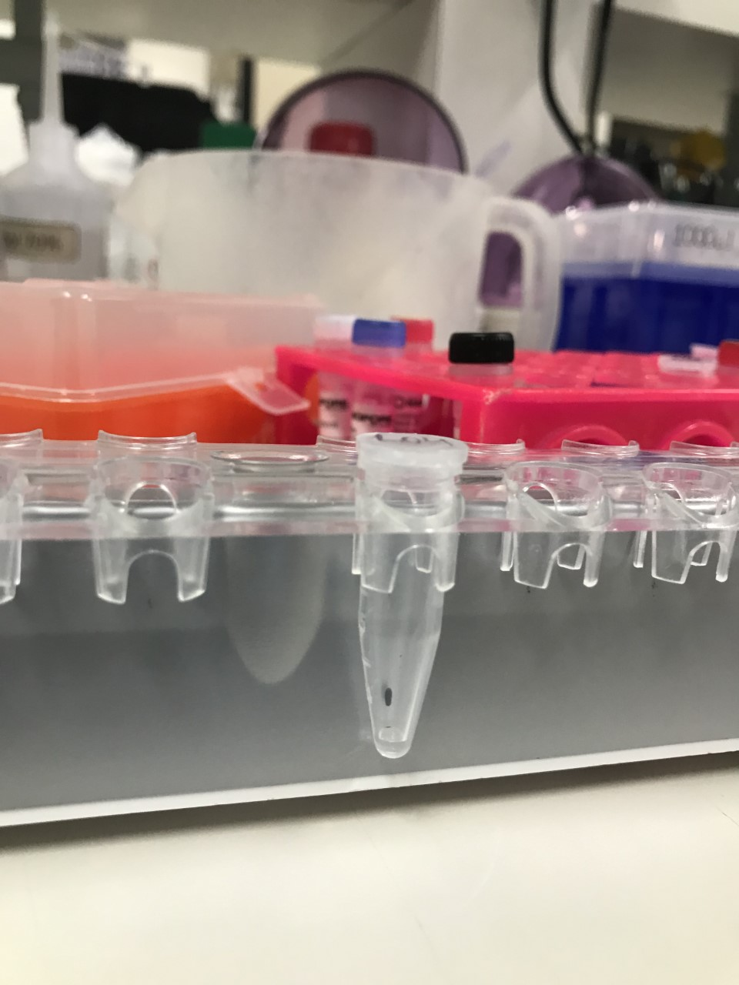
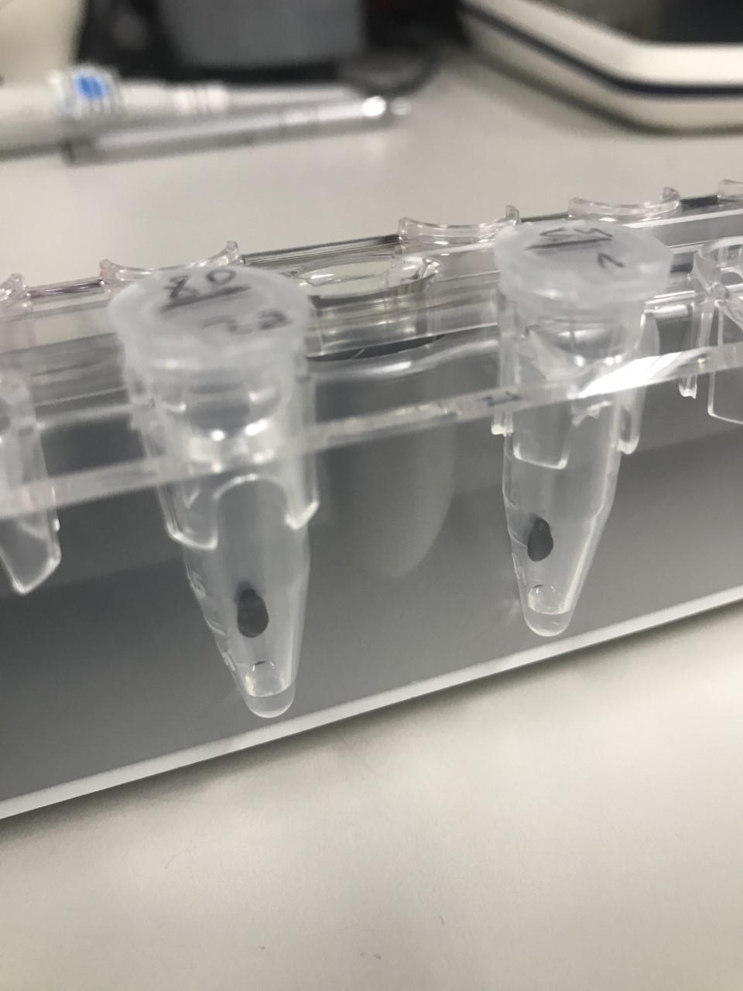
Purificação

Slide 13
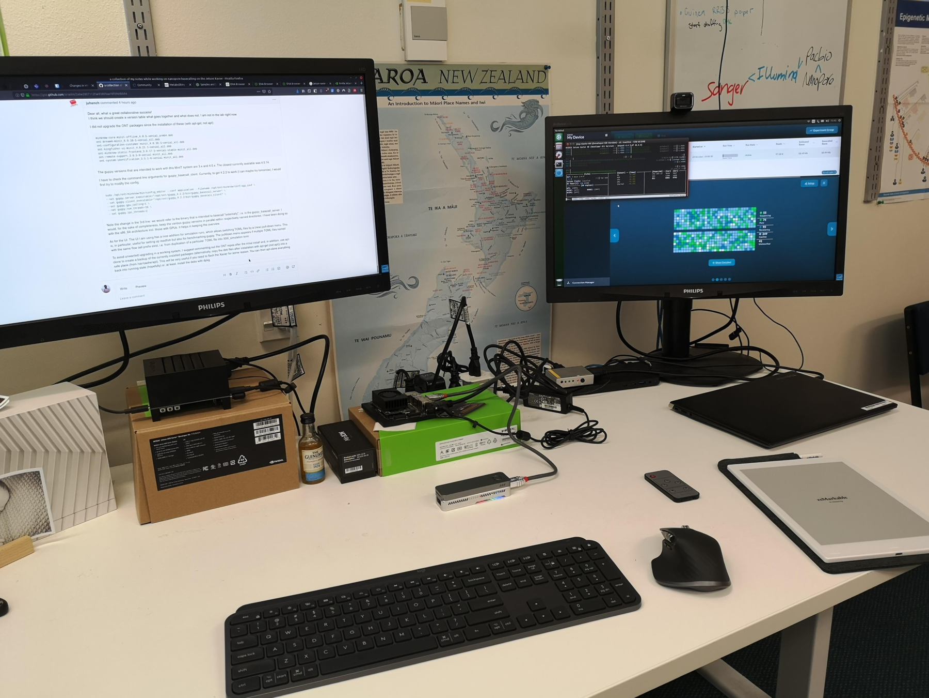
Sequenciamento

Slide 14
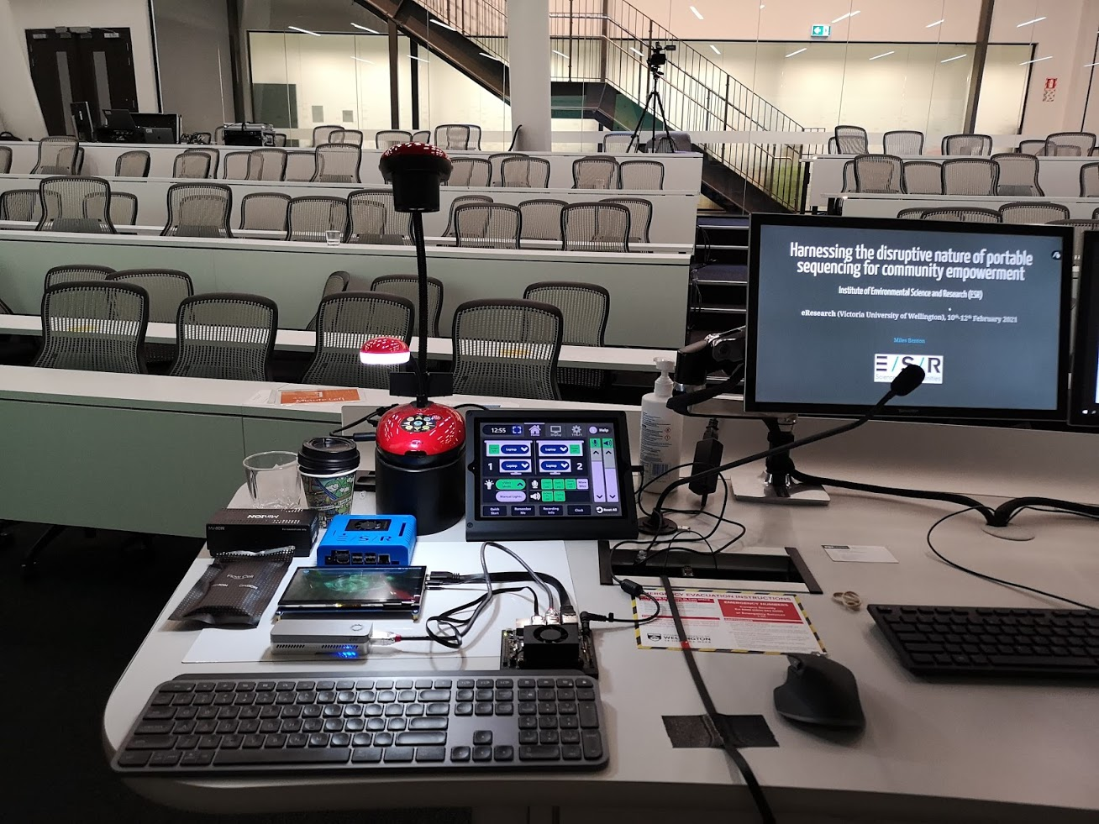
Sequenciamento

Slide 15
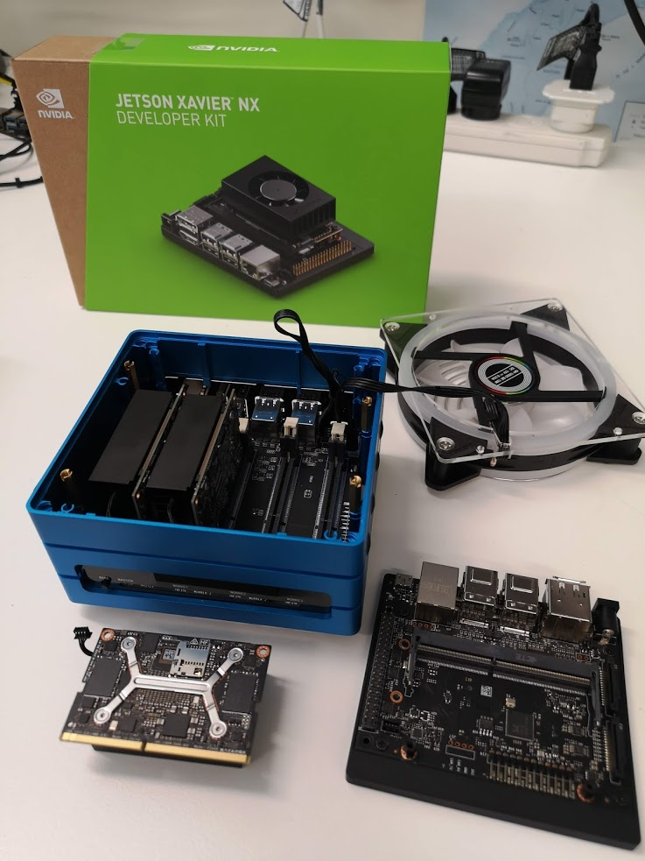
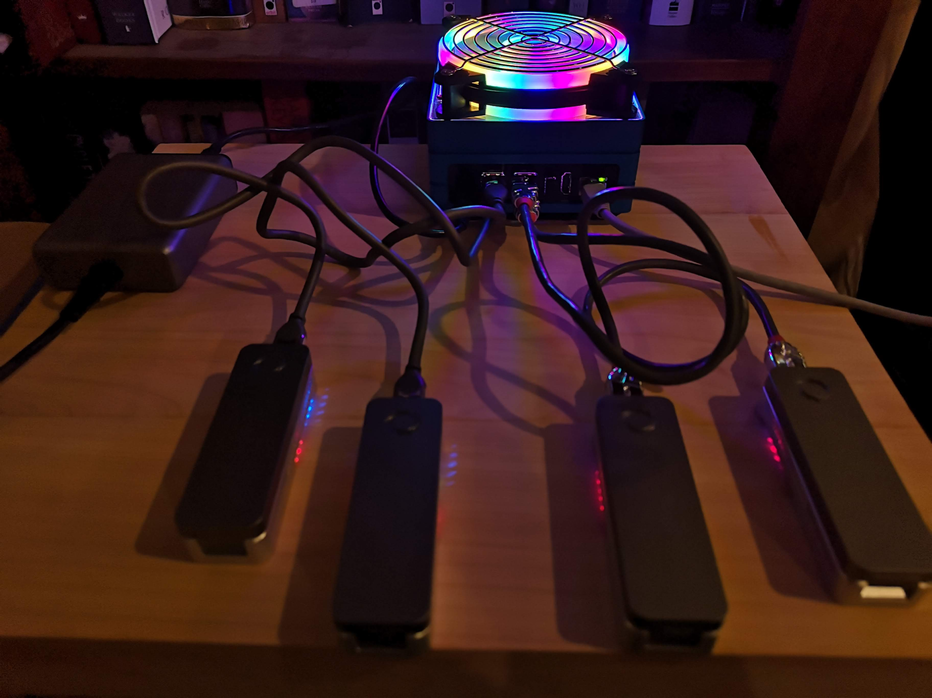
Sequenciamento

Slide 16
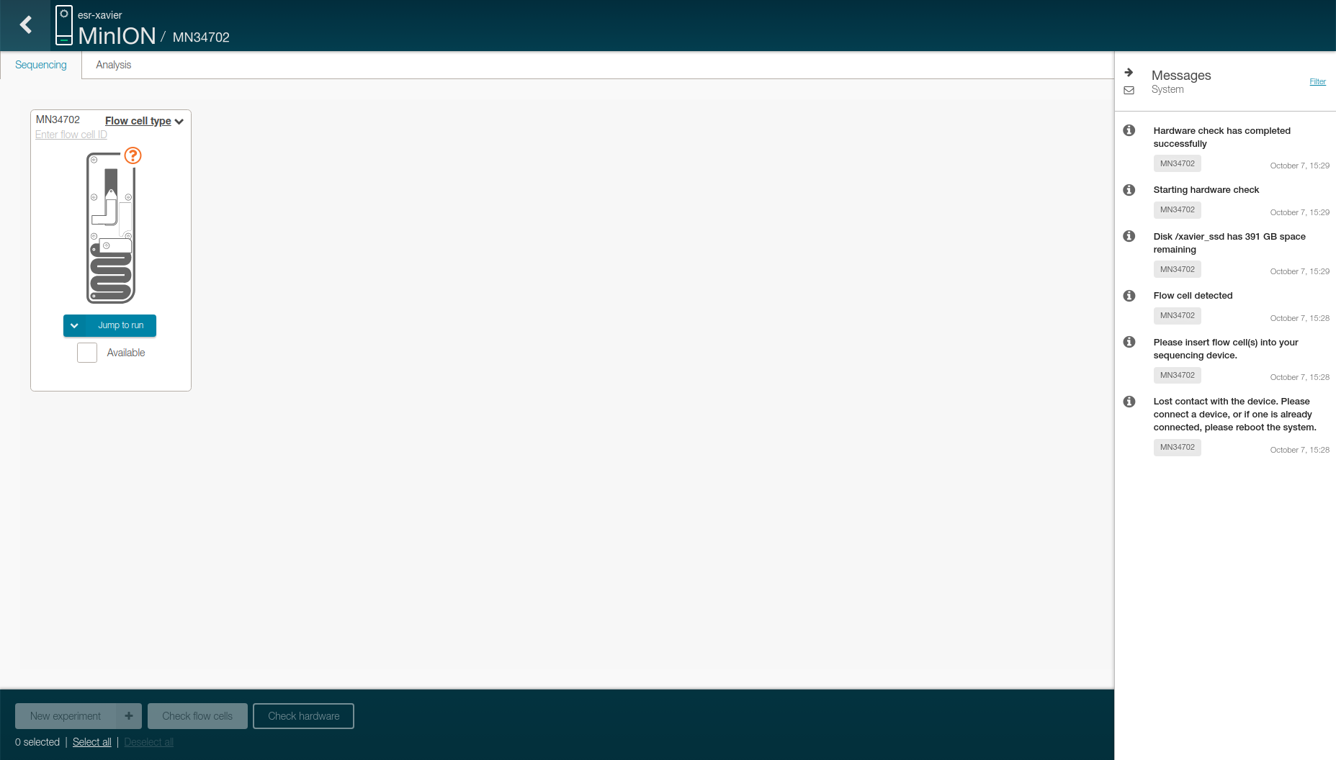
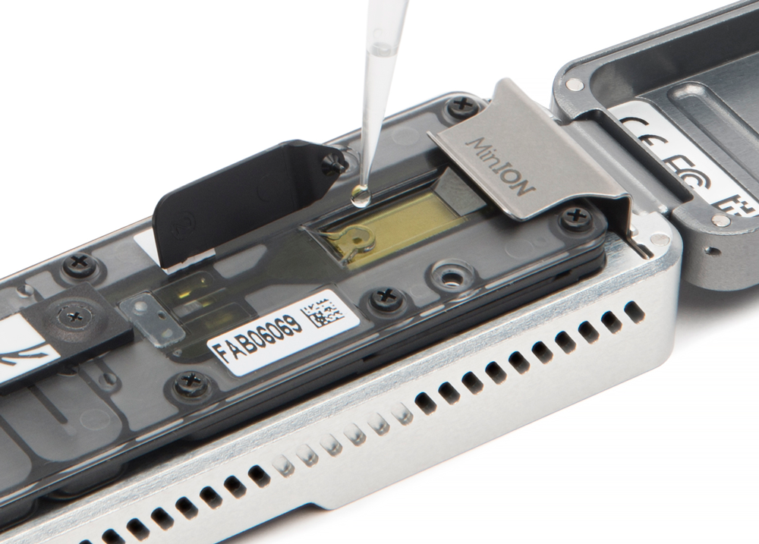
Sequenciamento

Slide 17
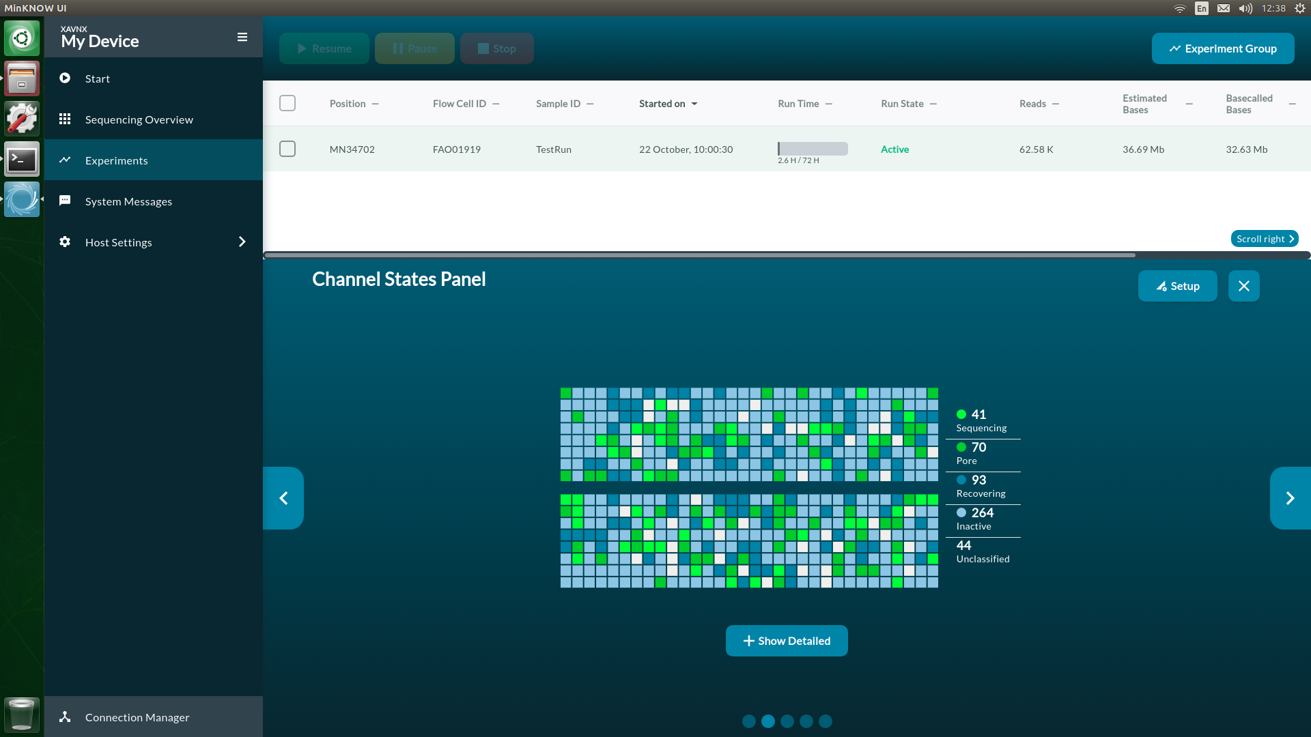
Sequenciamento

Slide 18
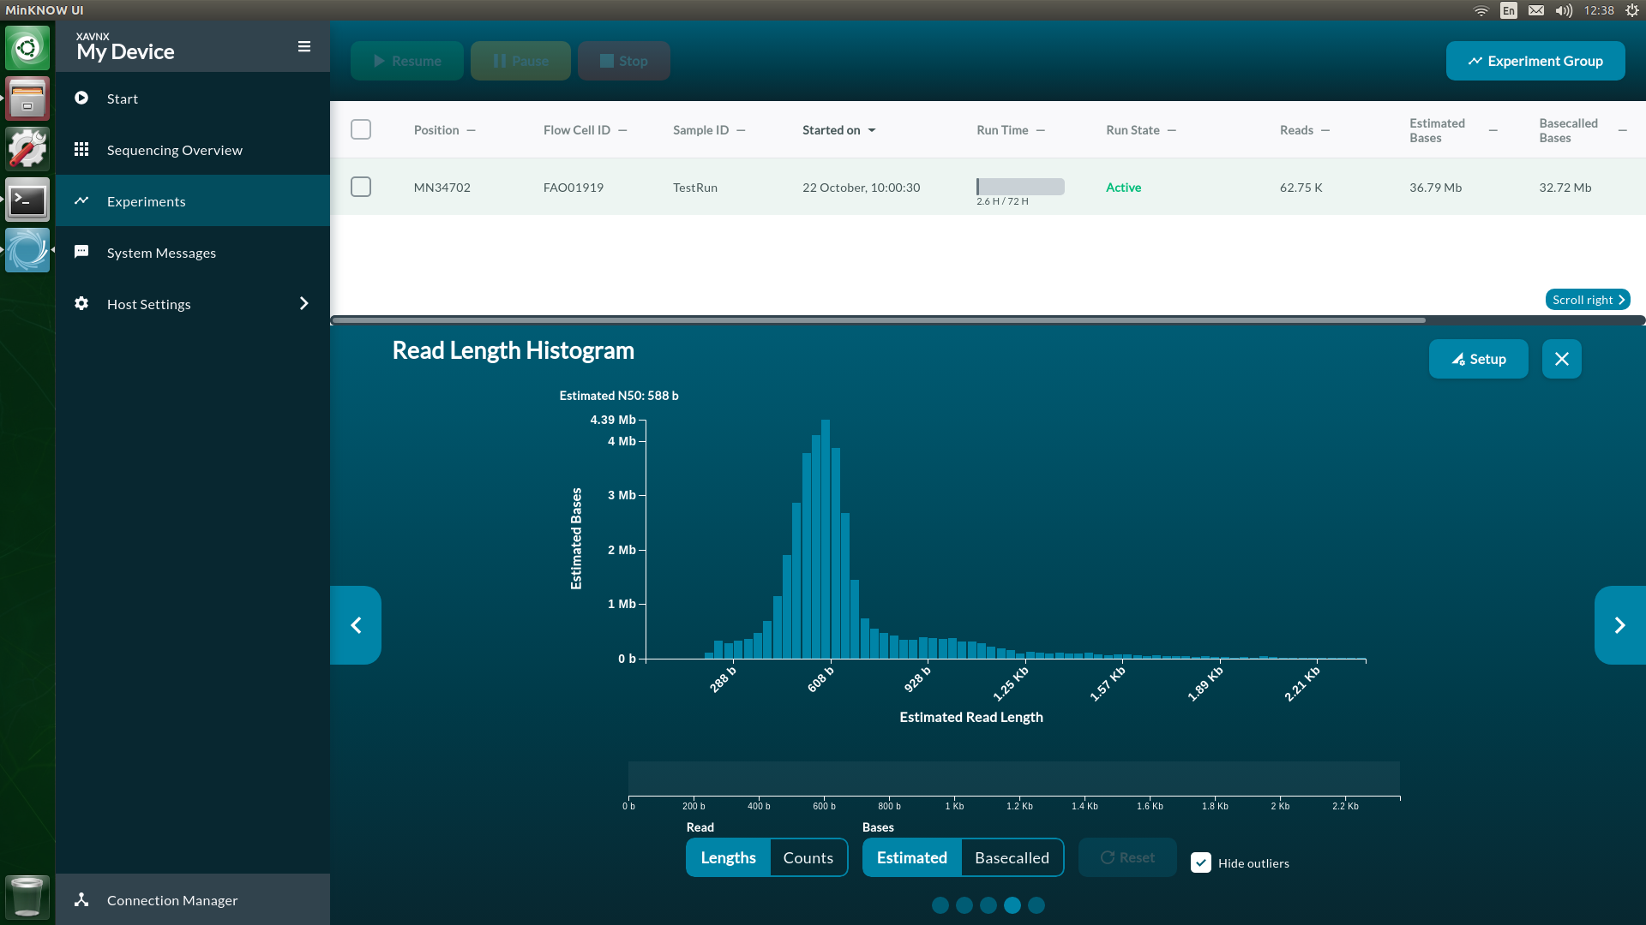
Sequenciamento

Slide 19
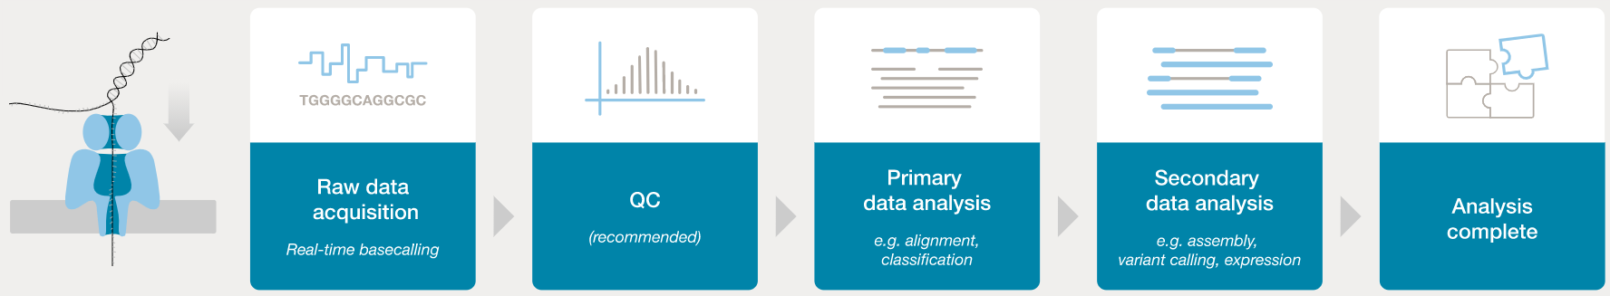
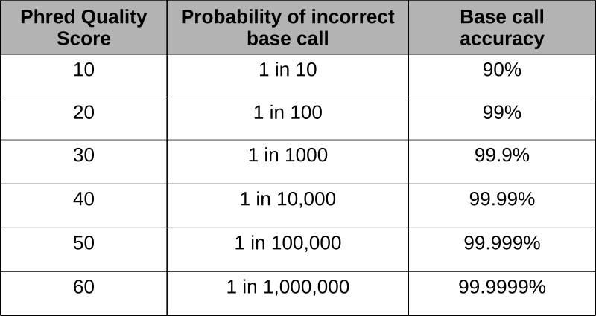
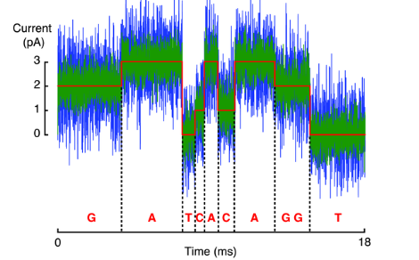
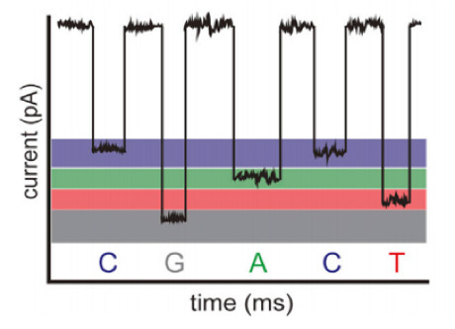
Bioinformática
Basecalling (chamada de bases):
Filtragem das leituras de acordo com escore de qualidade PHRED
Conversão de fast5/pod5 para fastq

Slide 20
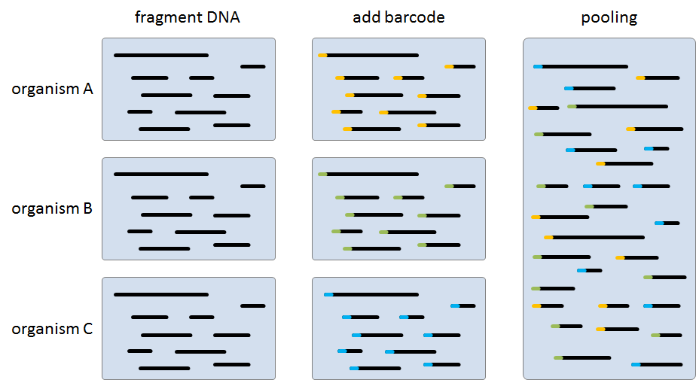
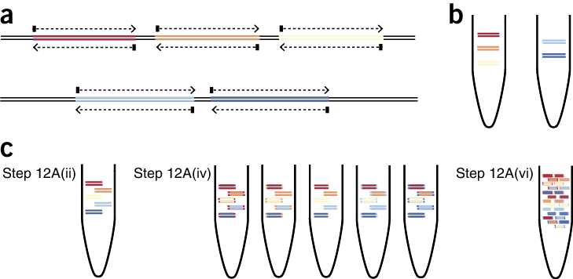
Bioinformática
Demultiplexing (Demultiplexação):
Separação das leituras obtidas por cada barcode

Slide 21
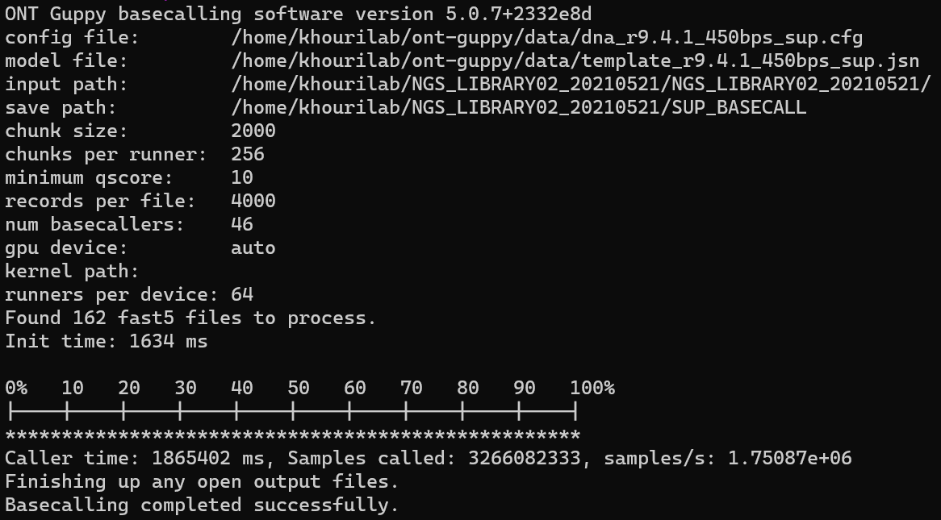
Bioinformática

Slide 22
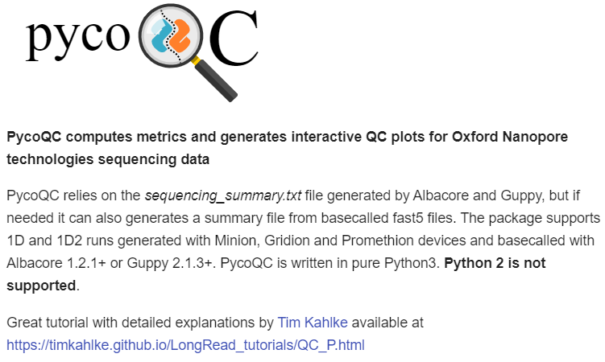
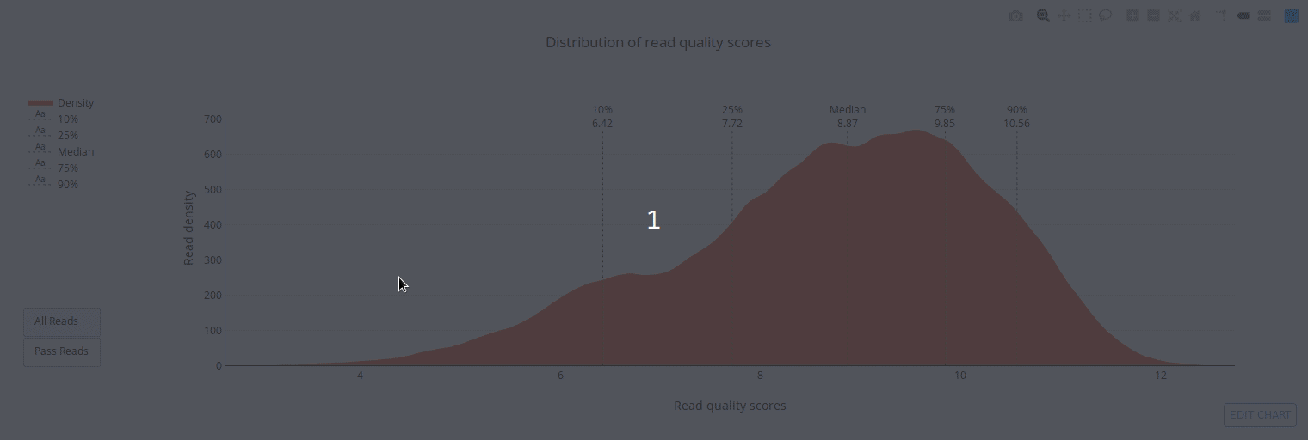
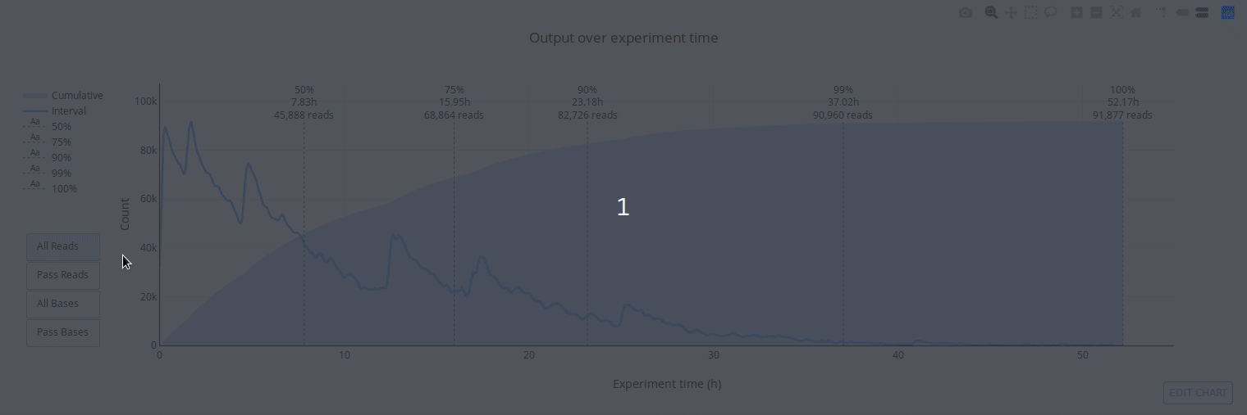
Bioinformática

Slide 23
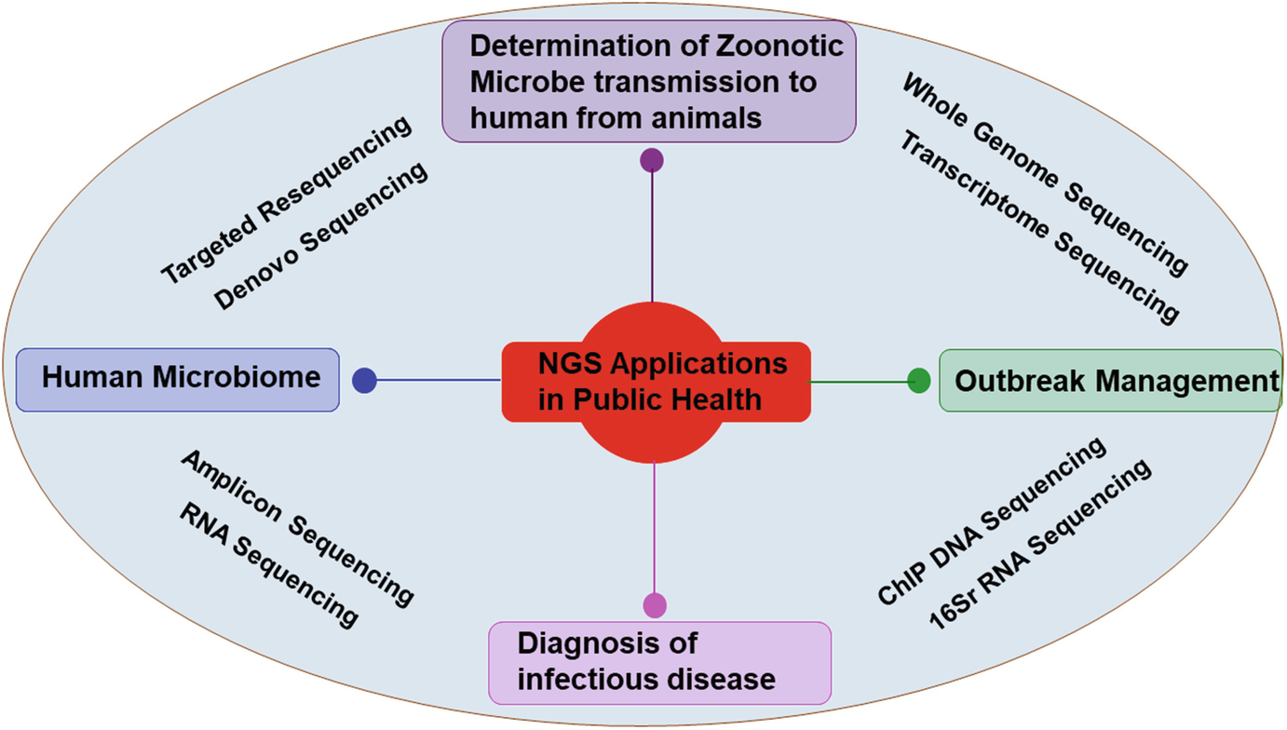
Bioinformática

Slide 24
Sequenciamento NGS: Nanopore
Laise de Moraes

